Slide 1
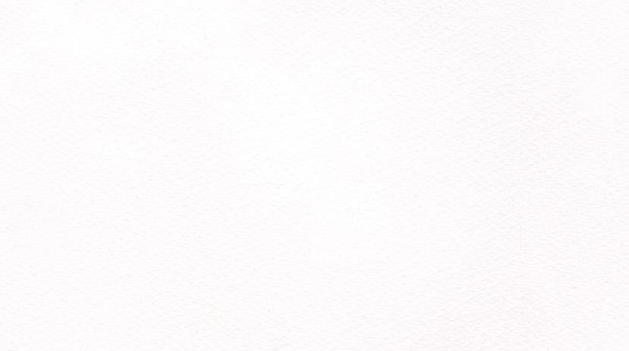



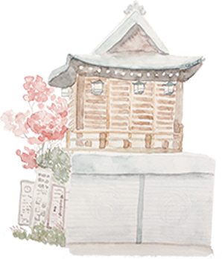
部编版初中语文七年级下册
品读《老王》一文中
的作者“愧怍”之情
杭州市建兰中学 李春波

Slide 2
教学目标
抓住关键语句，运用熟读精思的阅读策略，探究作者对老王心怀“愧怍”的深刻原因，感受作者的自我批判精神。

Slide 3
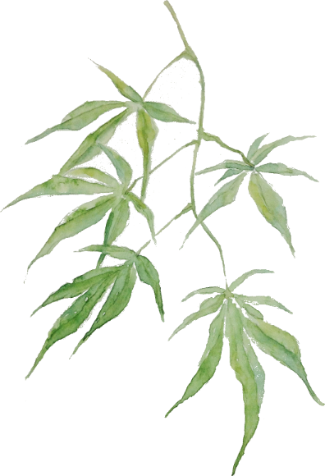

一个幸运的人
对不幸的人的愧怍

Slide 4
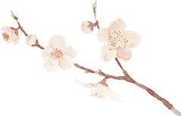
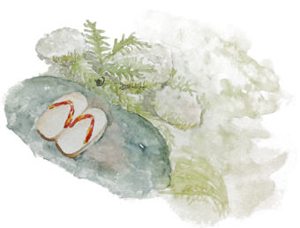
老王是一个善良的苦人儿，对于这样一个人，作者一家付出了很多爱心：
1.杨绛经常坐老王的三轮，照顾他的生意。
2.杨绛在老王送冰时不要减半收费。
3.杨绛一家坐老王的车，老王不要钱，他们也会给。
4.老王送来的香油鸡蛋，我们都给他钱 。
5.杨绛的女儿发现老王是夜盲症后给他吃了大瓶的鱼肝油。

Slide 5
零度写法
零度写作是一种以“零度”的感情投入到写作行为当中去的状态。 作者以第三者的立场不偏不倚，不躁不急，心平气和去写当时之真。 零度写作将炽热的感情沉下来，看似冷静淡漠，实则表达得更深沉 。

Slide 6
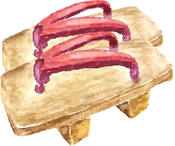
细读文本，找寻“愧”点
请同学们细读文章7到21自然段，你发现杨绛做错了什么，让她心生愧怍呢？

Slide 7
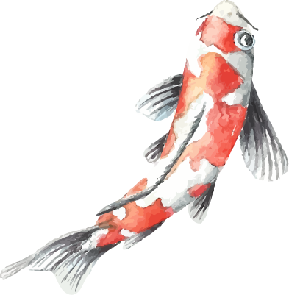
不知他什么病
不知他吃什么药
站在楼梯口，看他下楼
没请他坐坐
没请他喝口茶水
没有再去探访，过问
不知什么时候死的
对于老王的后事，也没多问

Slide 8
添词体味，再感“愧”情。

Slide 9
（我竟然）不知他什么病
（我竟然）不知他吃什么药
（我竟然）站在楼梯口，看他下楼
（我竟然）没请他坐坐
（我竟然）没请他喝口茶水
（我竟然）没有再去探访，过问
（我竟然）不知他什么时候死的
（我竟然）对于老王的后事，也没多问

Slide 10

聚焦文字一，细品“愧”情。

Slide 11
他面如死灰，两只眼上都结着一层翳，分不清哪一只瞎、哪一只不瞎。说得可笑些，他简直像棺材里倒出来的，就像我想像里的僵尸，骷髅上绷着一层枯黄的干皮，打上一棍就会散成一堆白骨。我吃惊地说：“啊呀，老王，你好些了吗？”

Slide 12
有一天，我在家听到打门，开门看见老王直直地站在门口，他很瘦很瘦，简直皮包骨头，像一棵没有根的、叶已落尽的枯树，风一吹都会倒；脸上没有一点血色，两只眼睛都结着一层翳，他一定看不清路了。几个月不见，他竟病成了这样！我连忙上前拉住他，扶他进来，说：“啊呀，老王，你怎么了？”

Slide 13
看看老师写的这段，再回头看看文本中的，她有值得愧怍的吗？
如果是你喜欢的老师病了或你的亲人病了，你是否会这样写？哪些字眼你不会写？
你又会怎样写？

Slide 14
他面如死灰，两只眼上都结着一层翳，分不清哪一只瞎、哪一只不瞎。说得可笑些，他简直像棺材里倒出来的，就像我想像里的僵尸，骷髅上绷着一层枯黄的干皮，打上一棍就会散成一堆白骨。我吃惊地说：“啊呀，老王，你好些了吗?”

Slide 15
同学们再想象一下：
这个时候，如果你是关心老王的话，你看到他这个样子，你说的第一句话会是什么？老王进来了，你会说什么？想象一下，如果这是你真心关心的人，你会说什么？

Slide 16
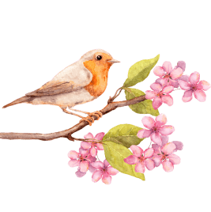
聚焦文字二，细品“愧”情。

Slide 17
过了十多天，我碰见老王同院的老李。我问“老王怎么了?好些没有?”
“早埋了。”
“呀，他什么时候······？”
“什么时候死的?就是到您那儿的第二天。”
他还讲老王身上缠了多少尺全新的白布——因为老王是回民，埋在什么沟里。我也不懂，没多问。

Slide 18
十多天以后，我碰见老王同院的老李。偶遇了老李，两个人有了这么一段对话。你觉得老李和“我”会是什么样的语气在对话？

Slide 19
过了十多天，我碰见老王同院的老李。
我问：老王怎么了？好些没有？
男生：早埋了。
女生：呀，他什么时候……？
男生：什么时候死的？就是到您那儿的第二天。
女生：
男生：老王死的时候身上缠了很多白布，埋在**沟里了。
女生：

Slide 20
回首往事，杨绛心中充满了愧怍，充满了自责。“我”竟然这样对待老王。特别是对待这样一个在自己最不堪的境遇下，寄予过自己最真诚与热烈的情感的人。
《老王》一文写得深沉隽永，值得我们好好品读。

